Slide 1
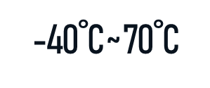
産業用途を想定し広範囲な温度環境で動作 10GbE SATA SSD NAS
4コアIntel Atom® x6425Eプロセッサ搭載
2.5インチSATA SSD x4、10 GbE x2、HDMI x1をサポート
頑丈かつ高性能で、半屋外または車載アプリケーションに最適
動作温度

Slide 2
TS-i410X SSD NASの機能
4ベイ2.5インチ SATA SSDをサポート
デュアル10GbEポート
過酷な環境で動作する産業用SSDに対応した4つの2.5インチSATA SSDベイをサポート
より高速なデータ転送エクスペリエンスのための高速10GbEネットワーク帯域幅
広い動作温度 (-40℃〜70℃)
ミリタリー級の 振動試験
低温および高温環境での使用に適しています
MIL-STD-810H振動試験に準拠
広い入力電圧範囲 (DC 9-36V)
4K HDMI
ビデオ出力用の1ポートHDMI出力を提供します
幅広い入力電圧は、さまざまな産業用電源で使用可能

Slide 3
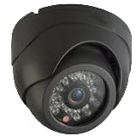
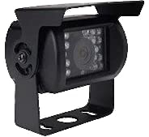
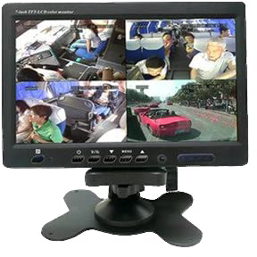
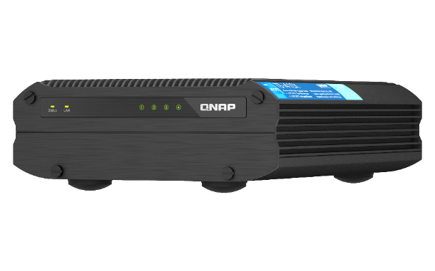
TS-i410Xは車両監視システムに使用可能
車載用監視カメラ収納スペースの拡張が重要
世界保健機関（WHO）の2021年6月21日の報告によると、ほとんどの国で交通事故により国内総生産の3％が損なわれているそうです。毎年約130万人が交通事故により命を落とし、2億人から5千万人が負傷したり、障害を負ったりしています。そのため、ドライブレコーダーや車両監視システムは、非常に重要な機器です。例えば、交通機関や観光バスに設置された複数の車両ネットワークカメラの映像データを保存するには、ほとんどの車両VNVRシステムのストレージスペースでは不十分です。TS-i410X NASは、大容量SSD用の4つの2.5インチSATAスロットを搭載、車載環境に設置でき、監視ビデオの保存時間を効果的に延長することが可能です。
リンク：https：//www.who.int/news-room/fact-sheets/detail/road-traffic-injuries

Slide 4
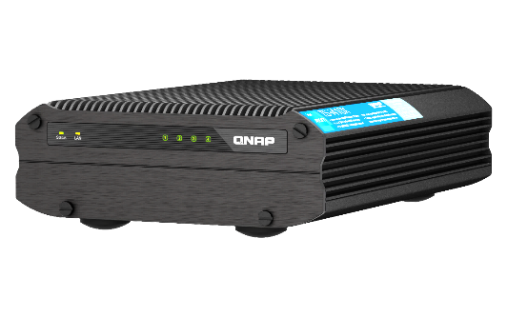
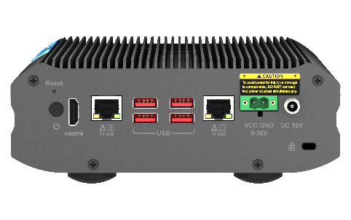
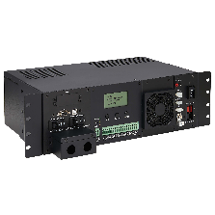
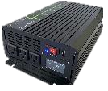
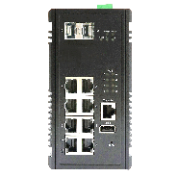
典型的な 車載監視システムの接続
USB HID
120VAC
120VAC
12VDC
インバータ
24VDC～120VAC
車両UPS
120VAC～120VAC
USB HID対応
アダプタ
120VAC～12VDC
TS-i410X
RJ45ケーブル
24VDC
NASに直接電力を供給します
(車の電源がオフになると、NASはシャットダウンされます)
RJ45ケーブル
24VDC
UPSを介した電源入力により、停電時はNASに通知でき、正常にシャットダウンすることができます。
120VAC
車両に90 - 264AVCの電源装置がある場合は、UPSに直接接続して、電源オフ保護を行うことができます。
バス/車両
車両POE IPカメラ
産業用 POEスイッチ

Slide 5
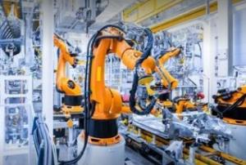
優れた防振性を備えたNAS (MIL-STD-810Hテスト)
ミリタリーグレードの防振
屋外対応の4ベイファンレス
タフなデータストレージ
スマートファクトリーや車載アプリケーションに適しています
TS-i410X 4ベイNASは、2019年最新バージョンの米軍振動規格(MIL-STD-810H METHOD 514.8 ANNEX C)の動作および輸送テストに準拠しており、過酷な環境でもサービスを中断することなく動作することを保証します。
スマート ファクトリー
車載 アプリケーション

Slide 6
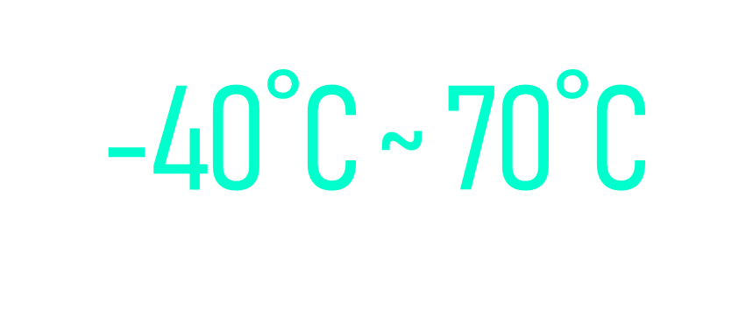
寒さ、熱さに耐える、 動作温度範囲が広いNAS
NASの設計が より高いレベルに到達
QNAPの新しいTS-i410Xは、従来のNASの、エアコン付きのオフィスまたはデータセンターにしかインストールできないという確立された印象を打ち破ります。データのバックアップに加えて、低温と高温にも対応しているため、屋外の環境ではTS-i410X NASを使用するのが最適です。この究極のデザインがついに登場しました。
TS-i410Xは4つの2.5インチSATA SSDをサポート 広温度範囲対応のSSDを使用することで-40°C〜70°Cの環境で使用できます。

Slide 7
NASに2.5インチSATA SSDドライブを選択する理由
2.5インチSATA SSDの利点
M.2 NVMe PCIe SSDと比較して、2.5インチSATA SSDは、フラッシュチップを配置するためのより多くのスペースを備えており、データストレージ容量が大きくなります。さらに、優れた放熱性能を備えており、追加のヒートシンクを必要としません。 2.5インチSATA SSDは、大容量とパフォーマンスの間でバランスの取れた選択肢を提供します。
SSD(ソリッドステートドライブ)は信頼性が高く高速です
ディスクプレートを回転させてデータの読み取り/書き込みを行う従来のHDDは、振動のある場所には適していません。 HDDが、移動や衝突によりすぐに故障してしまいます。 2.5インチSATA SSDは、ディスクヘッドのないフラッシュチップにデータを保存するため、衝撃や振動に対して優れています。 パフォーマンスもHDDよりはるかに高速です。
TS-i410Xは4つの2.5インチSATA SSDをサポート 広温度範囲対応のSSDを使用することで-40°C〜70°Cの環境で使用できます。

Slide 8
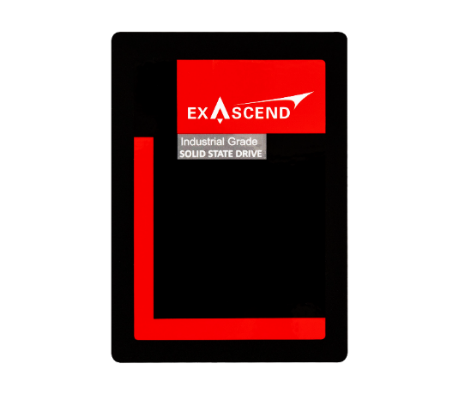
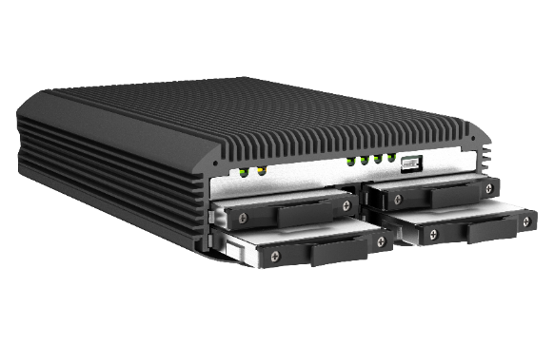
Exascend産業用広温度範囲対応 2.5インチSATA SSDを推奨
TS-i410X互換性テストに 合格したExascend産業用 2.5インチSATA SSD
ExascendはSSDストレージソリューションのプロフェッショナル企業です。 Marvellコントローラを使用して設計されたSI3産業用2.5インチSATA-III産業用広温度範囲対応SSDは、TS-i410X NASで-40℃〜70℃での運用が可能です。
Exascend SI3
産業用2.5インチSATA SSD
オプション容量(120GB〜3.84TB)
リンク: https://exascend.com/
TS-i410Xは、4つの2.5インチSATAスロットを提供します

Slide 9
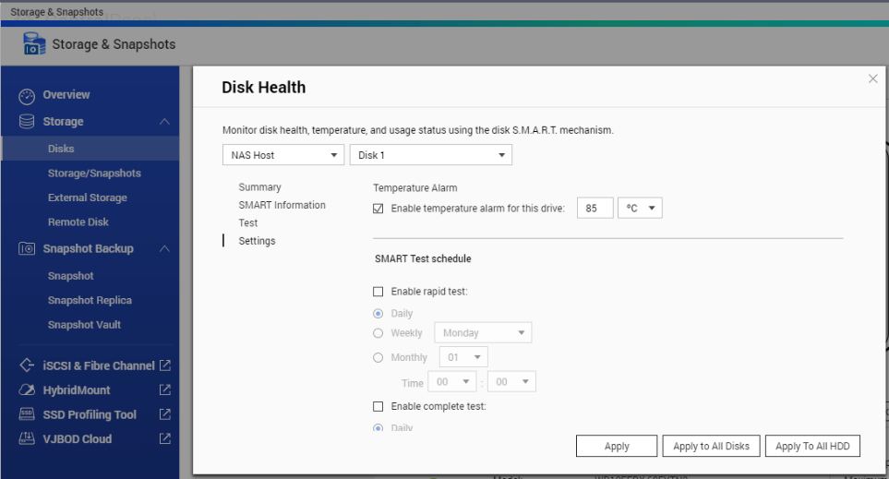
広温度範囲対応SSDの QTS SSD温度警告設定を調整
ワイド温度対応SSDを使用する場合は温度 アラームを有効にし、85°Cに設定
1
産業用広温度範囲SSDを使用する場合、SSDの動作温度の上限に合わせて、QTSのディスク警告設定を85℃（SSDのデフォルト温度は70℃）に調整する必要があります。
2

Slide 10
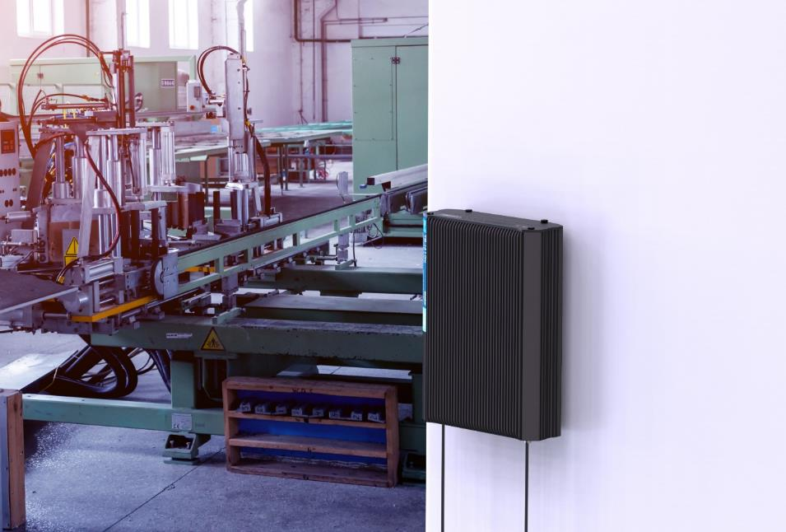
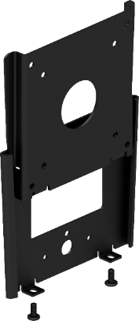
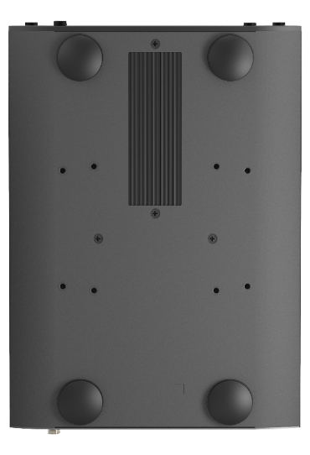
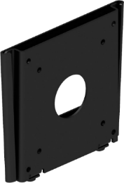
多様なセットアップのためのオプション VESA 75ウォールマウントブラケットに対応
VESA 75ウォールマウントブラケット
従来のデスクトップ設定とは異なり、QNAP TS-i410X NASは、市販の標準VESA 75ウォールマウントブラケットを使用して工場環境に設置することが可能です。
75mm
75mm

Slide 11
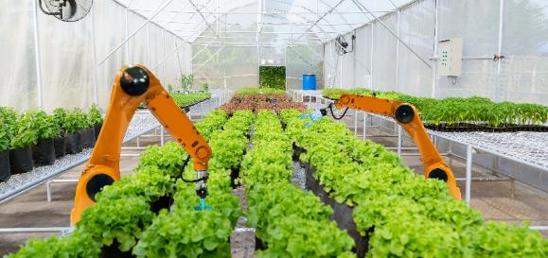
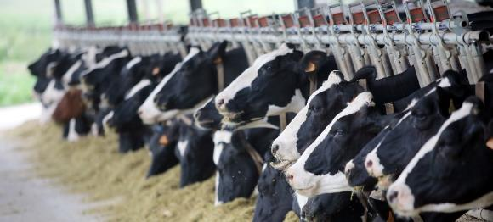
半屋外環境での貴重な資産の監視に活用
NASをより多くの領域に展開する
半屋外環境は通常、大きな温度差をもたらし、デバイスに適していません。したがって、頑丈なシャーシとワイド温度設計を備えた TS-i410X NASは、QVR Elite監視モニタリングソフトウェアとサードパーティのIPカメラとともに特に適しています。その結果、温室栽培、畜産、水産養殖、その他の生産環境などの貴重な資産の原因不明な損失を心配する必要はありません。
温室栽培
畜産
養殖

Slide 12
データ保護のために 4ベイのNASで使用するRAIDモードは？
RAID(Redundant Array of Independent Disks)は、3台以上のディスクを使用してフォールトトレラントな保護メカニズムを形成するテクノロジーであり、特定の数のディスクが損傷した場合でもデータを保護できます。 TS-i410Xで4台のディスクを使用して保護を優先する場合はRAID6をお勧めします。パフォーマンスを優先する場合は、RAID10をお勧めします。
 | シングル | JBOD | RAID 0 | RAID 1 | RAID 5 | RAID 6 | RAID 10
ディスクの 最小台数 | 1 | 1 | 2 | 2 | 3 | 4 | 4
ディスクの故障を許容する数 | 0 | 0 | 0 | N-1 | 1 | 2 | RAID 0の各グループは1台のみ対応
ディスク数台分の容量 | 1 | N | N | 1 | N-1 | N-2 | N/2
データ保護 | 非対応 |  |  | 高 | 比較的低い | 比較的高い | 比較的高い
パフォーマンス | 1台の時と同等 |  | 高い | 1台の時と同等 | 中 | 比較的低い | 比較的高い

Slide 13
4コア Intel AtomXシリーズ、最大3.0 GHz 広い動作温度範囲、少なくとも2029年までの長期供給
中小企業がデータストレージ機器を購入する場合、プロジェクト段階の需要に応じた柔軟かつ長期的な導入が必要です。初期予算が比較的限られている場合、関連アプリケーションの構築のために後からNASを追加購入する場合があります。しかし、いざ導入や拡張をしようとすると、当初購入したNASのCPUがEOL（End of Life）であったため、そのモデルが製造中止になっていることがよくあるそうです。このような場合、新しいNASモデルを再検討するための手間とコストがかかります。TS-i410Xは、少なくとも2029年まで長期供給可能なIntel Atom x6425E CPUを使用しており、お客様が長期使用する場合の問題を解決します。
動作温度
-40°Cから85°C
x6425E
Elkhart Lake
4コア
4スレッド
TDP
12W
3.0GHz
バースト
AES-NI暗号化
ボリュームとフォルダに対応

Slide 14
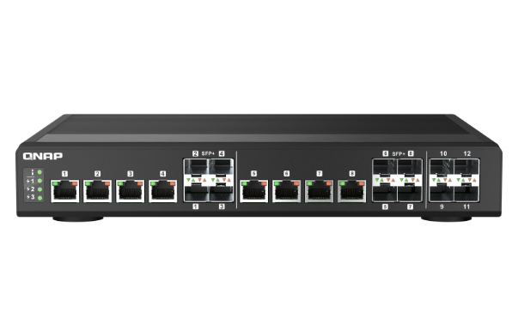
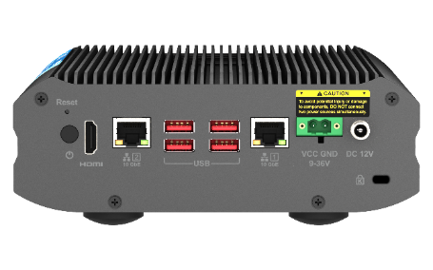
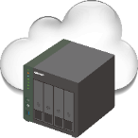
QNAP産業用10GbEファンレスネットワークスイッチ
QNAP産業用
QSW-IM1200-8C（L2 マネージド）
QNAP産業用
10GbEマネージドスイッチ
ノイズが多く、厳しい周囲温度の下で、 QSW-IM1200-8C産業用マネージドスイッチを備えたTS-i410X NASは、QNAP設計による完璧なパートナーです。また、10GbEネットワーク構成により、高速データ伝送をご利用いただけます。
8 x 10G/5G/2.5G RJ45マルチギガ
4 x SFP +
作動温度 -30°C-65°C
TS-i410X 動作温度 -40°C-70°C

Slide 15
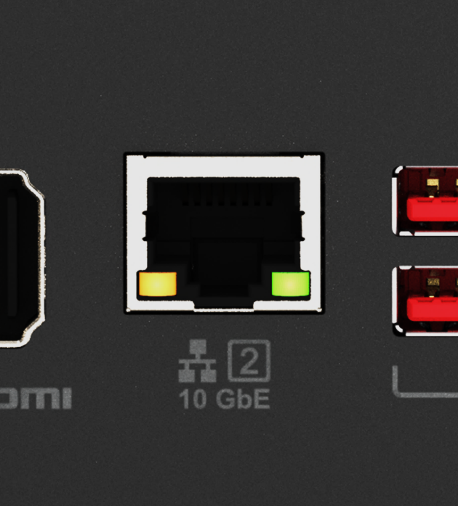
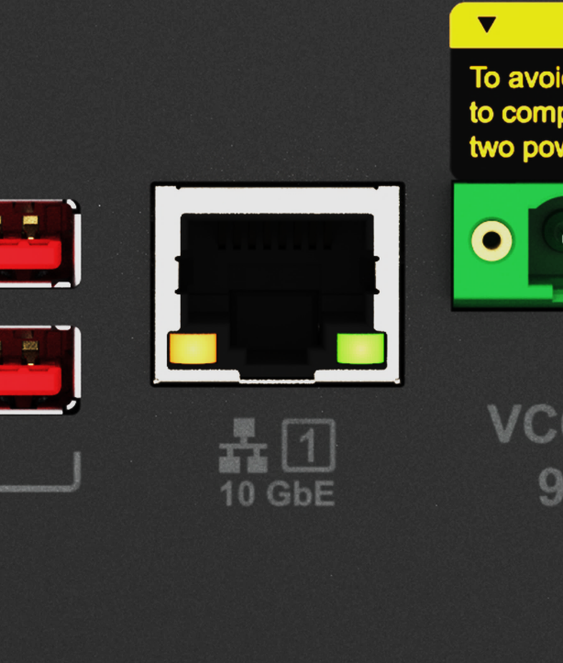
デュアル10GbEネットワークポートは 企業ネットワークの標準です
デュアル10GbEネットワークポート
一般的なネットワークの1GbEネットワーク速度は、今日の企業の基本的なストレージニーズに対応できなくなりました。そこで、新しいTS-i410X NASには、2つの10GbEネットワークポートを標準装備しています。さらに、ポートトランキング ネットワークリンクアグリゲーションを通じて、NASはマルチクライアント環境で最大20Gbpsのデータ伝送帯域幅を提供することが可能です。
5つの転送速度に対応 (10Gbps/5Gbps/2.5Gbps/1Gbps/100Mbp)

Slide 16
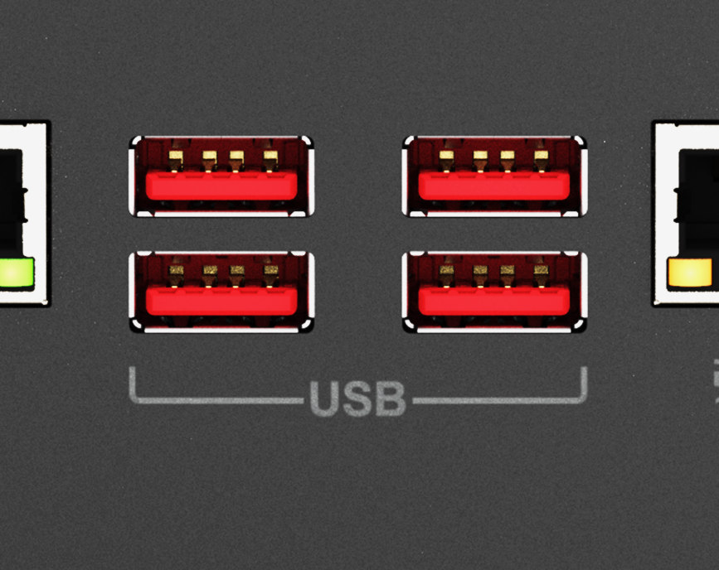
4ポートUSB 3.2 Gen 2 (10Gbps)
4ポートUSB 3.2 Gen 2
QNAP TL USB JBODに接続して容量を拡張またはバックアップするだけでなく、一般的なNASよりもスムーズなファイル転送エクスペリエンスを提供します。 HDMIを使用して画面を接続することができ、USBインターフェースにはキーボードやマウスを接続して直接操作したり、PCとして使用することも可能です。また、UPSを接続して、システムを継続させることもできます。さまざまな状況のニーズを満たすために十分な数のUSBポートを搭載しています。
USB 3.2 Gen 2ポート

Slide 17
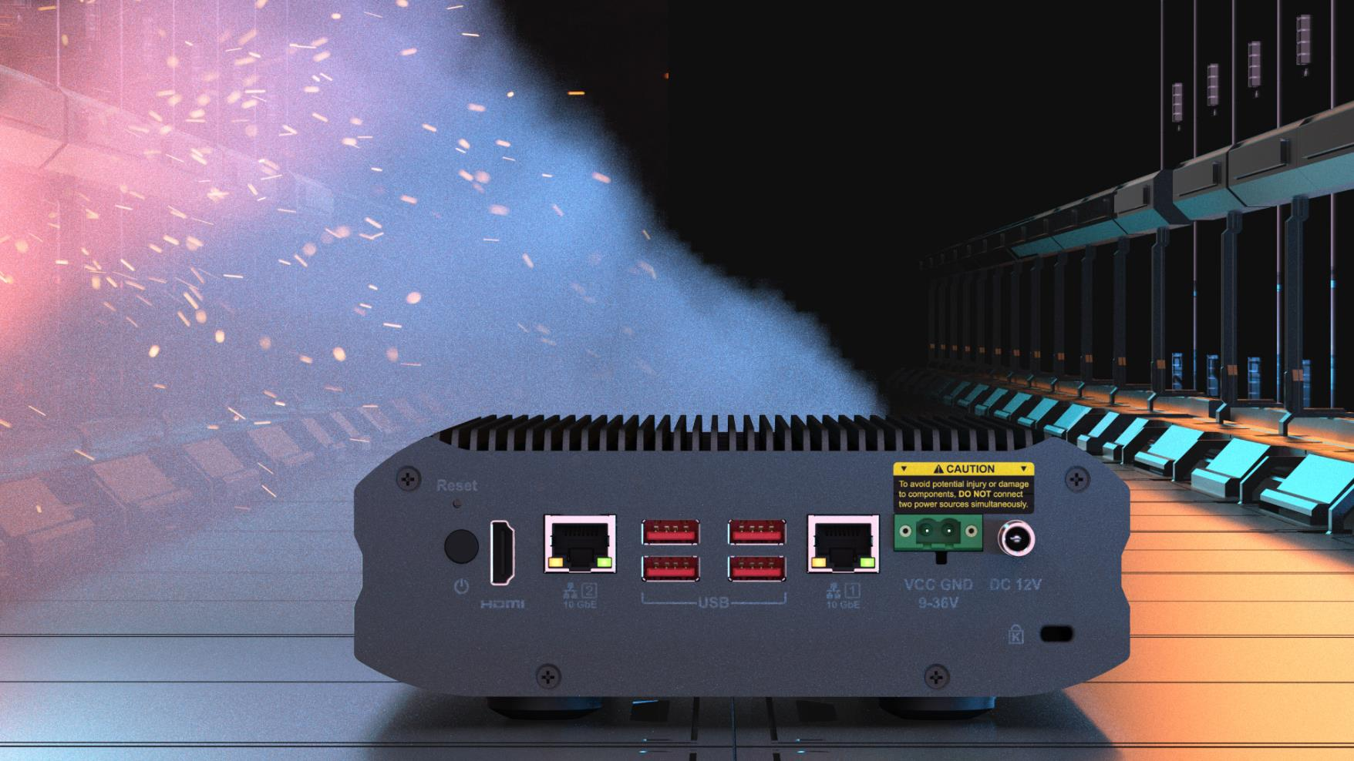
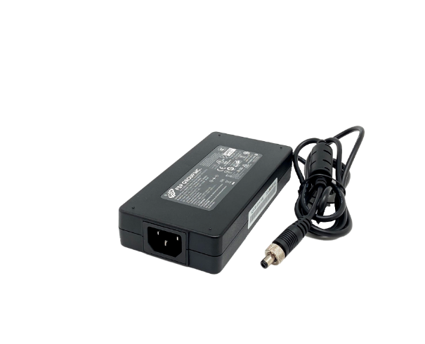
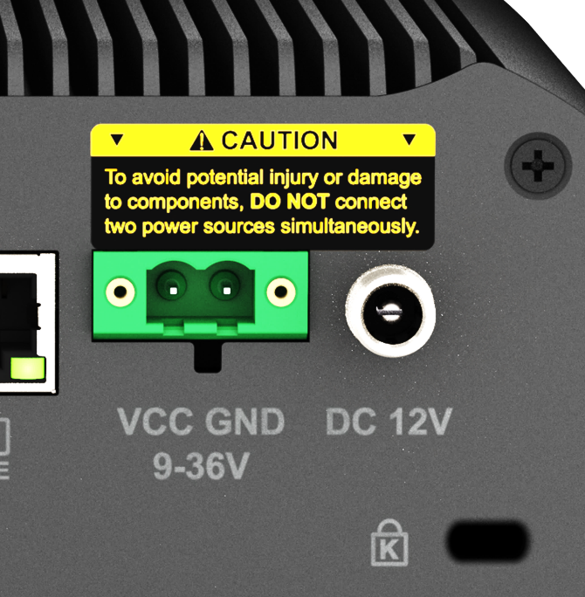
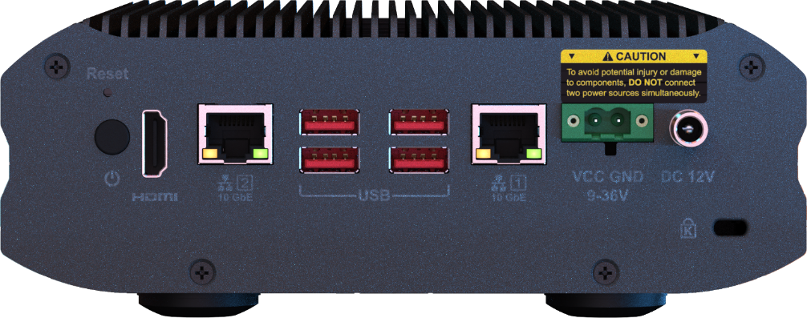
DC 9~36Vワイド電源入力または アダプタDC 12V入力
付属の DC 12Vアダプタ
TS-i410Xには、電源に直接接続できるDC 12Vアダプタが付属します。さらに、抜け防止設計により、NASサービスが中断されるリスクを回避することができます。
ワイド電圧(DC 9-36V入力)により 電源としてEuroblockの接続を選択
DC 9-36Vワイド電圧入力をサポートし、さまざまな分野の産業用電源の接続に適しています。標準のDC 12Vアダプタ入力は別のオプションです。お客様はさまざまな状況に応じて選択できます。予測できないリスクを回避するために、2つの入力のうち1つしか使用できず、同時には接続できないことにご注意ください。

Slide 18
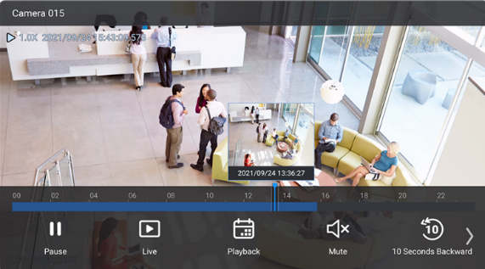
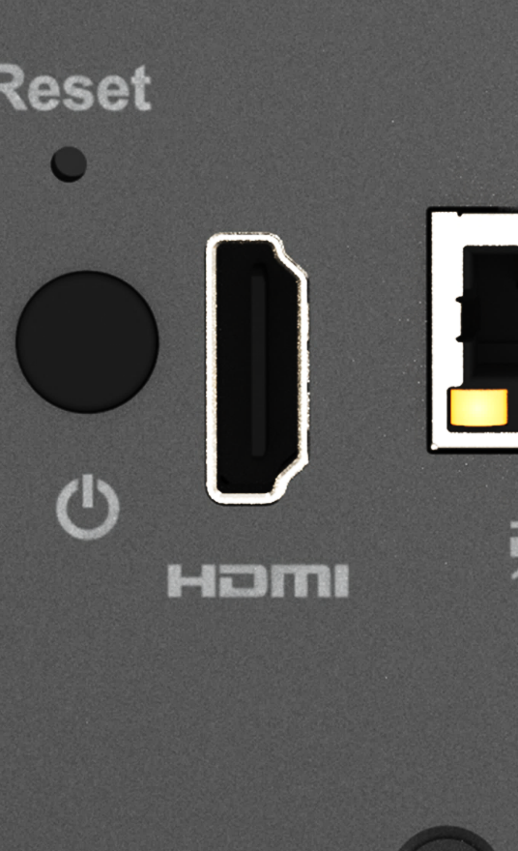
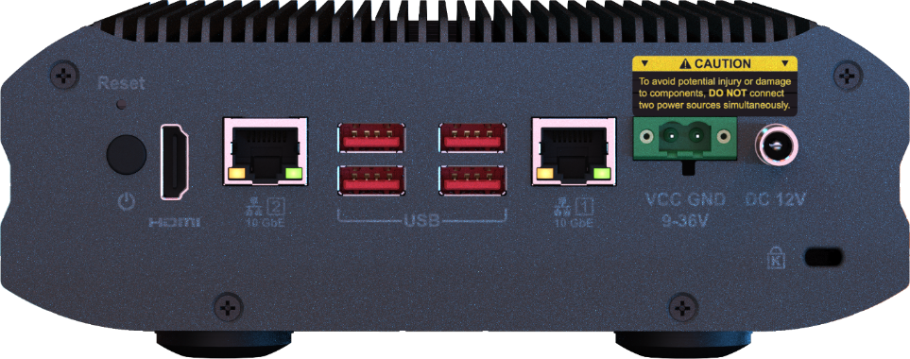
HDMI 4K画面出力をサポート
4K解像度のHDMIモニター出力 HDMIはモニターとして画面に接続します。 USBをキーボードとマウスに同時に接続すると、PCとして使用でき、HybridDesk Stationをインストールすると、ホームシアターとして使用することができます。

Slide 19
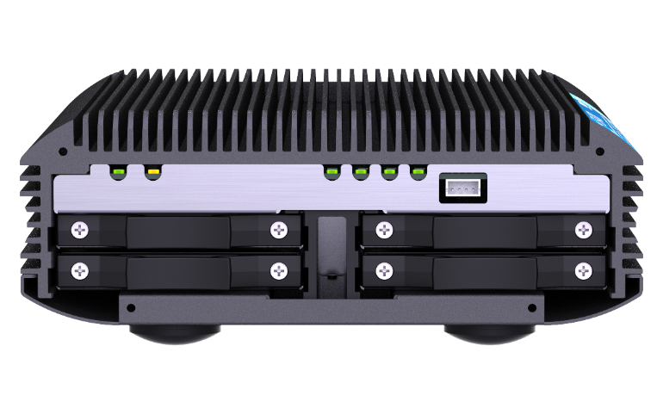
TS-i410Xは4つの SATA SSDスロットをサポート
フロントカバーを取り外すと、4つの2.5インチSSDスロットが確認できます
ステータス
LAN
SSD LED 1〜4
エンジニア リング用
1
2
3
4

Slide 20
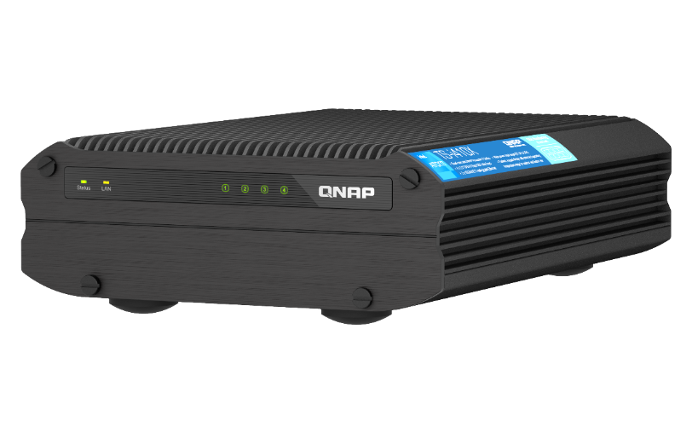
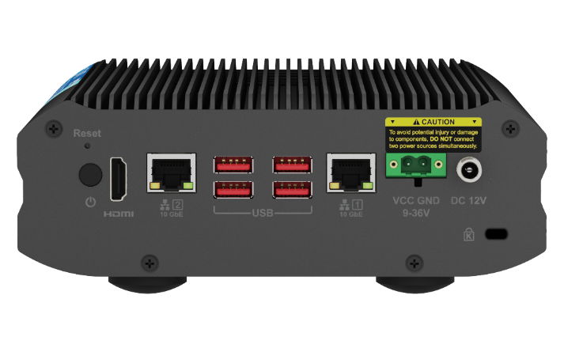
TS-i410X 筐体サイズとインターフェース
65 (H) x 180 (W) x 254 (D) mm
2.56 (H) x 7.09 (W) x 10 (D) インチ
リセット ボタン
DC12V入力
ステータス
Lan
SDD LED 1〜4
HDMI
10 GbE
DC9-36V入力
電源スイッチ
USB 3.2 Gen2
Kスロット

Slide 21
仕様
 | TS-i410X
CPU | Intel® Atom® x6425E 4コアプロセッサ、最大3.0 GHz
メモリ | 8GB (拡張不可)
ドライブベイ | 4 x 2.5インチSATA SSD
ドライブインターフェース | SATA 6Gb/s
10GbE | 2
USB | 4 x USB 3.2 Gen2 Type-A
フォームファクター | デスクトップ
LEDインジケータ | ステータス、LAN、SSD 1-4
ボタン | 電源、リセット
サイズ (HxWxD) | 65 (H) x 180 (W) x 254 (D) mm 2.56 (H) x 7.09 (W) x 10 (D) インチ
電源入力1 (アダプタ) | DC 12V、96W
電源入力2 (Euroblock) | DC 9-36V
ファンレス | v
防振規格 | MIL-STD-810H
動作温度 | -40°C ~ 70°C

Slide 22
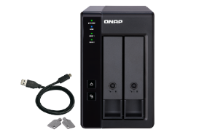
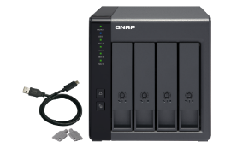
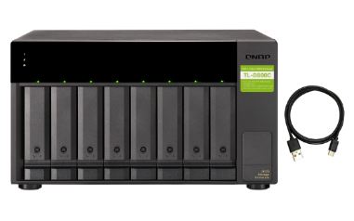
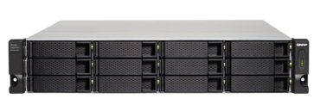
USB JBOD＆RAIDをサポートする オプションのストレージ拡張ユニット
TR-004U
4ベイ
ラックマウントUSB 3.2 Gen 1 JBOD
ハードウェアRAIDをサポート
TR-002
2ベイ
デスクトップSATA6Gb/s JBOD
ハードウェアRAIDをサポート
TR-004
4ベイ
デスクトップSATA6Gb/s JBOD
ハードウェアRAIDをサポート
TS-i410Xが対応するJBODsの最大数
TR-002 | 2
TR-004 | 2
TL-R1200C-RP | 1
TR-004U | 2
TL-D800C | 1
TL-R1200C-RP
12ベイ
ラックマウントUSB 3.2 Gen 2 JBOD
冗長電源
TL-D800C
8ベイ
デスクトップUSB 3.2 Gen 2 JBOD

Slide 23
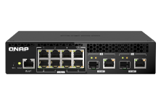
オプションのネットワークスイッチ
QSW-1108-8T (アンマネージド)
既存の配線を5GbEに アップグレードする必要はありません
8 x 2.5G
RJ45マルチギグ
ファンレスで メタルシャーシ
 | CAT 5e | CAT 6 | CAT 6A
100M | ✔ | ✔ | ✔
1G | ✔ | ✔ | ✔
2.5G | ✔ | ✔ | ✔
5G | ✔ | ✔ | ✔
10G | X | ✔(55m) | ✔
QSW-1208-8C (アンマネージド)
QSW-308-1C (アンマネージド)
8 x 10G/5G/2.5G
RJ45マルチギグ
1 x 10G/5G/2.5G
RJ45マルチギグ
QSW-M408-4C (マネージド)
QSW-M2108R-2C (マネージド)
4 x 10G/5G/2.5G
RJ45マルチギグ
2 x 10G/5G/2.5G
RJ45マルチギグ

Slide 24
2x 10GbE、10GBのファイル転送
2x 10GbE Windowsファイル転送(10GB)
2x 10GbE Windowsファイル転送(10GB)
NAS暗号化ボリューム
2500
2129
1933
2000
1500
1057
1000
676
500
(MB/s)
0
書き込み
読み取り
書き込み
読み取り
環境: NAS | TS-i410X、QTS 5.0、4 x Samsung 850 Pro 512GB、RAID 5、シックボリューム
PC | Windows Server 2016標準、Intel Core i7-6700 3.4 GHz、64GB RAM
QNAPラボでテストされました。数値は環境によって異なる場合があります。

Slide 25
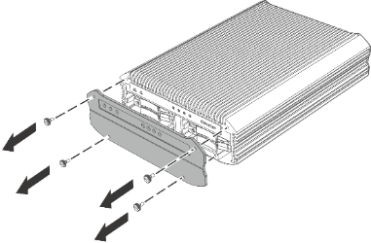
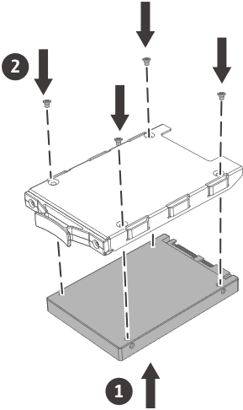
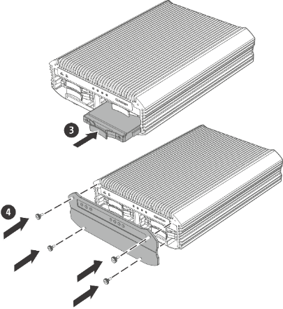
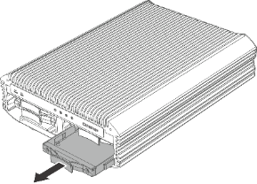
2.5インチSATA SSDのインストール

Slide 26
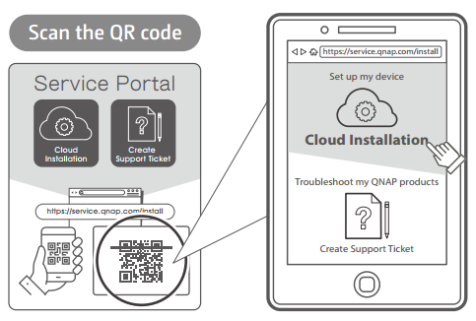
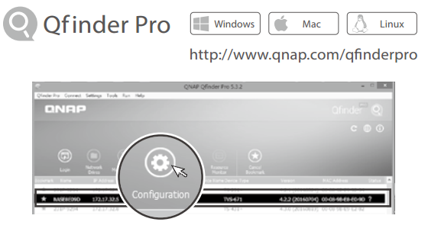
NASクイックインストール
1
携帯電話でQRコードをスキャンしてインストールします
2
コンピュータにQfinder Proプログラムを ダウンロードし、インストールします

Slide 27
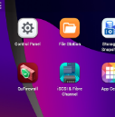
NAS用多機能オペレーティングシステム QTS 5.0を搭載
アップグレードされたLinux Kernel 5
データ資産を保護するためにセキュリティを強化
WireGuard VPN対応
安全で便利な接続
まったく新しいUI
シンプルで美しい、スムーズな体験
NAS全体のパフォーマンスを向上
NASに関連するアプリケーションを高速化

Slide 28
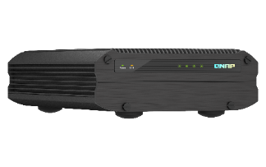
ライセンスフリーのHBS 3 (Hybrid Backup Sync 3) 最適なデータバックアップ戦略への3つのステップ
2種類の メディア
シンプルな3-2-1バックアップ戦略
(3つのコピー、2種類のメディア、 1つのリモートバックアップ)
3つのコピー
コピー1
NAS
コピー2
NASオフサイト
コピー3
Google Drive
1つのリモート バックアップ

Slide 29
ディスク障害を予測する DA Drive Analyzer
各NASは1つのディスク予測を無料で利用でき、また、サブスクリプションライセンスにて全てのディスクに対しての予測を行うことも可能です。
ディスクの状態分析と 障害予測
DA Drive Analyzerは、ULINK AI predictionテクノロジーを統合しており、ディスク障害が起きる前に警告することで、重要なデータの保護を支援します。

Slide 30
データセキュリティ: NASデータを保護します
Malware Remover
お手持ちのNASを定期的にスキャンし、最新のマルウェア定義をダウンロードします。攻撃された場合、感染したファイルをリアルタイムで除外でき、NASのデータセキュリティレベルを向上させることができます。
QuFirewall
IPアドレスとリージョンを許可/拒否して、不正アクセスとブルートフォース攻撃を防ぎ、データとサービスのセキュリティを保護することができます。

Slide 31
QVR Elite – 監視システム​​
ベース埋め込みチャネル
(柔軟な拡張)​​
MP4録画フォーマット​​
柔軟なサブスクリプション
拡張可能な容量

Slide 32
多くのカメラモデルと互換性があります
180以上のブランド
6,700を超えるモデル
ONVIFプロファイル対応
RTSPストリーム
入出力
RTMPストリーム
入力
https://www.qnap.com/en/compatibility-qvr-pro

Slide 33
PCまたはモバイルデバイスでどこでも利用可能 ライブビューとプレイバックができる統合インターフェース
複数のチャンネルのライブビューを監視し、1つのインターフェースで再生します。
クリックすることで、すべての動画ビューの再生を同期します
クリックすることで、過去の映像にジャンプします
クリックすることで
ライブとプレイバックを切り替え

Slide 34
モバイルおよびホーム環境向けの 監視クライアント
QVR Pro Client
モバイルデバイスの記録と再生
QVR Viewer
Apple TVモニタリングアプリ
モバイルデバイスの記録と再生は、いつどこでも重要な人、物、オブジェクトを保護します。
新しいAppleTV監視アプリケーションは、監視・再生用にAppleTVにインストールされている便利なAPPです。

Slide 35
ブラウザ用の全文検索ツール Qsirch
NAS版
NAS内の大量のデータを検索
PC版
NASおよびPCのローカル検索と統合した最も強力な検索エンジン
Qsirchは、ファイル名、コンテンツ、メタデータに基づいてファイルを検索できる高速の全文検索エンジンです。 Qsirchの検索機能は、コンパニオンモバイルアプリ、ブラウザ拡張機能、Mac®Finderを使用して利用することもできます。
何でも見つける
全文検索
AI検索
複数の フィルター

Slide 36
Qfilingの自動アーカイブとファイリング
Qfilingは、ファイル編成を自動化します。ファイルを分類してスケジュールを設定すると、その他の作業はQfilingが行います。簡単、スマート、そして効率的です。
フレキシブル
ファイリングとバッチ編集のルールをカスタマイズします。
効率的
自動ファイリングをスケジュール。
トータルコントロール
システムログを使用すると、ファイリングステータスに簡単にアクセスできます。

Slide 37
Virtualization Station
Virtualization Station
モニターと仮想マシンを使用すると、NASをPCとして使用できます
PCと同じように、仮想マシンのデスクトップを介してQvPCテクノロジを使用して、モニター、キーボード、およびマウスを接続できます。
Virtualization Stationを使用すると、Turbo NAS上に仮想マシンを作成して、Windows、Linux®、UNIX®、Android、QuTScloud、その他のオペレーティングシステムをインストールできます。
注: GPUパススルー機能にはVM.QTS 5.0.1以降が必要です

Slide 38
Container Station
QNAP NASは、LXDとDocker®をサポートする唯一のNASブランド Kata Virtual Tri-Coreであり、完全な軽量仮想化ソリューションに最適な選択肢を提供します。 Linux®仮想マシン全体をQNAP NASで実行し、Docker® Hub/LXDイメージサーバーのオンラインコレクションから世界中の何千ものアプリケーションをダウンロードできます。
一目でわかるダッシュボード
ダッシュボードには、NAS CPU/メモリや個々のコンテナリソースの使用状況などの明確な概要が表示されます。
柔軟なユーザーインターフェース
コマンドラインインターフェースまたは便利なウェブインターフェースのいずれかを使用して、柔軟な管理を楽しむことができます。
権限設定
NAS、他のコンテナのデータ、またはNASデバイス上の共有フォルダにアクセスするためのユーザー権限を設定できます。

Slide 39
HybridMountは、 2種類のクラウドスペースをスムーズにマウントします
​ | ネットワークドライブマウント | クラウドストレージゲートウェイ
設定 | File Stationのクラウドモードを作成 | ファイルベースのクラウドゲートウェイと 構成キャッシュを選択
マウント | 無制限のクラウドサービス | 2つの無料ゲートウェイライセンス、 必要に応じて追加のライセンスを購入可能
アクセス体験 | アクセス速度はインターネット速度に依存 | キャッシュ機能によって 読み取り・書き込み速度が短縮
File Stationからの アクセス​ | 対応 | 対応
SMB / NFS / AFP経由のアクセス​ | 非対応​ | 対応​ ​
同期 | 毎回クラウドで再同期 | クイックブラウジングで定期的に同期
QTSアプリの ファイル管理 | 非対応​ | 対応 ​
オンラインのマルチパーティコラボレーション
ファイルベースのデータ分析
低速
インターネット
NAS
キャッシュ
1
2
3
META
DATA
イーサネット
高速

Slide 40
VJBODクラウド: ビジネスデータを柔軟で経済的かつ安全な クラウドにバックアップするクラウドゲートウェイ
VJBODクラウドゲートウェイ
イニシエータ
ローカルユーザー
iSCSI
ターゲット
イニシエータ
クラウド オブジェクト
ストレージ空間
iSCSI
クラウドLUN
クライアント
アプリケーション
サーバー
SMB / NFS / AFP /
FTP / WebDAV
クラウドボリューム
/共有フォルダ
スナップ ショット
スナップ ショット
ローカルユーザー

Slide 41
個人利用のための より軽く、より高速なVPNサービス
新しいQVPNはWireGuard VPNをサポートします。これは、軽量かつセットアップが簡単で、複数のユーザープラットフォームをサポートしており、速度を大幅に向上させます。これは個人ユーザーにとって不可欠なツールであり、自宅で使用できます。
カーネル層はVPN暗号化パケットを直接処理し、伝送速度が速くなります。
キーのみでログインします。 (一般的なアカウント管理はありません)

Slide 42
QuFTPリモートファイルFTPアクセスサービス
独立して更新可能
FTPサーバーをサポート
TLS設定をサポート
QoS設定をサポート
サポート仕様設定
FTPクライアントをサポート

Slide 43
NASをローカルコンピュータとして使用 Ubuntu Linux Stationでコンピュータとして使用、またはいつでもリモート接続
いつでもUbuntu Linux Stationにリモート接続
リモート接続を使用すると、インターネットを介していつでもUbuntuオペレーティングシステムに接続できます。
Ubuntu Linux Stationにより NASをコンピュータとして使用
キーボード、マウス、HDMIモニターをNASに接続すると、すぐにUbuntuコンピュータとして使用できます。
INTERNET
Ubuntu Linux Station

Slide 44
独自のモバイルデータストレージ
効率的なネットワーク伝送をサポート

